Slide 1



TRƯỜNG TIỂU HỌC ÁI MỘ A
HoẠT ĐỘNG NGOÀI GiỜ LÊN LỚP
LỚP 2 – TuẦN 24
Giáo viên: Phạm Thuý Hoa

Slide 2

CHỦ ĐiỂM
Em yêu Tổ quốc Việt Nam

Slide 3
Quê hương tươi đẹp

Slide 4

HoẠT ĐỘNG NGOÀI GiỜ LÊN LỚP
Hội vui học tập

Slide 5


RUNG CHUÔNG VÀNG

Slide 6

CÂU 1
10
9
8
7
6
5
4
3
2
1
Hết giờ
Giải câu đố sau:
Mùa gì mưa phùn gió bấc?
Mùa xuân
Mùa hạ
Mùa thu
Mùa đông

Slide 7
CÂU 2
10
9
8
7
6
5
4
3
2
1
Hết giờ
Hình nào có ba cạnh?
Hình tam giác
Hình vuông
Hình tứ giác
Hình chữ nhật

Slide 8
CÂU 3
10
9
8
7
6
5
4
3
2
1
Hết giờ
Có mấy loại đường giao thông?
A. 2
B. 3
C. 4
D. 5

Slide 9
CÂU 4
10
9
8
7
6
5
4
3
2
1
Hết giờ
Từ nào viết đúng chính tả?
A. ngĩ ngợi
B. nghĩ ngợi
C. nghĩ nghợi
D. ngĩ nghợi

Slide 10
CÂU 5
10
9
8
7
6
5
4
3
2
1
Hết giờ
Gọn gàng, ngăn nắp có ích lợi gì?
A. Giúp cho việc tìm đồ được dễ dàng.
B. Được mọi người khen ngợi.
C. Giúp nhà cửa, nơi học đẹp hơn.
D. Cả A, B và C đều đúng.

Slide 11
CÂU 6
10
9
8
7
6
5
4
3
2
1
Hết giờ
Ngày nào là ngày Quân đội Nhân dân Việt Nam?
A. Ngày 19 tháng 5
B. Ngày 2 tháng 9
C. Ngày 22 tháng 12
D. Ngày 3 tháng 2

Slide 12
CÂU 7
10
9
8
7
6
5
4
3
2
1
Hết giờ
Chữ nào còn thiếu trong câu thơ sau?
Ngày hôm qua ở lại
Trong vở hồng của con
Con học hành ………….
Là ngày qua vẫn còn.
nhanh nhẹn
siêng năng
chăm chỉ
sáng trí

Slide 13
CÂU 8
10
9
8
7
6
5
4
3
2
1
Hết giờ
Chất gì được đưa ra ngoài cơ thể?
Chất dinh dưỡng
Chất thải
Dịch tiêu hoá
Chất bổ

Slide 14
CÂU 9
10
9
8
7
6
5
4
3
2
1
Hết giờ
Số nào là số lớn nhất có hai chữ số khác nhau?
A. 90
B. 98
C. 99
D. 100

Slide 15
CÂU 10
10
9
8
7
6
5
4
3
2
1
Hết giờ
Bộ phận được in đậm trong câu sau trả lời cho câu hỏi nào?
Lông thỏ trắng muốt.
A. Là gì?
B. Thế nào?
C. Như thế nào?
D. Làm gì?

Slide 17
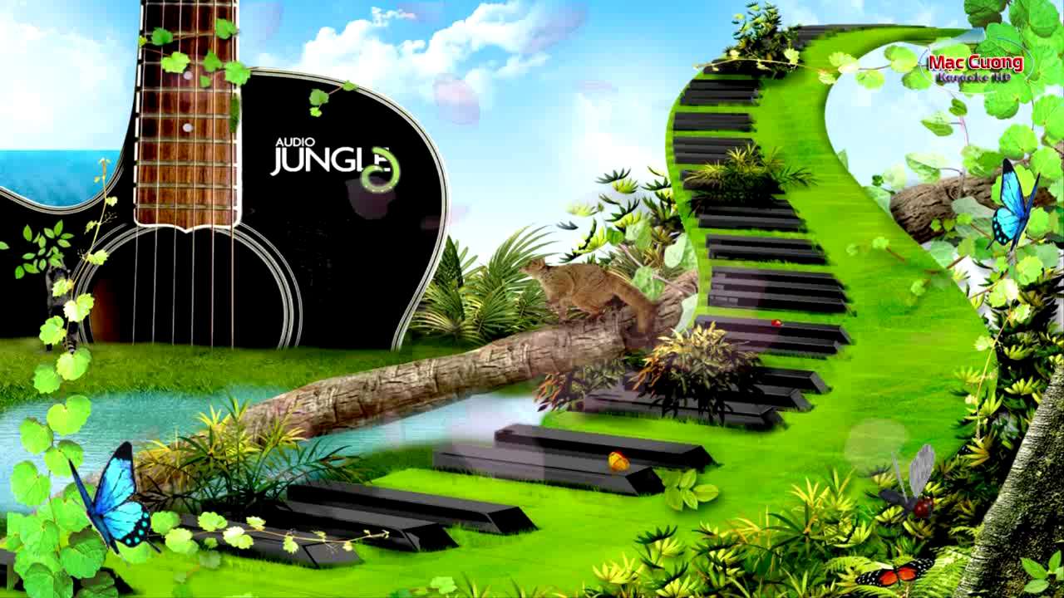

Slide 18
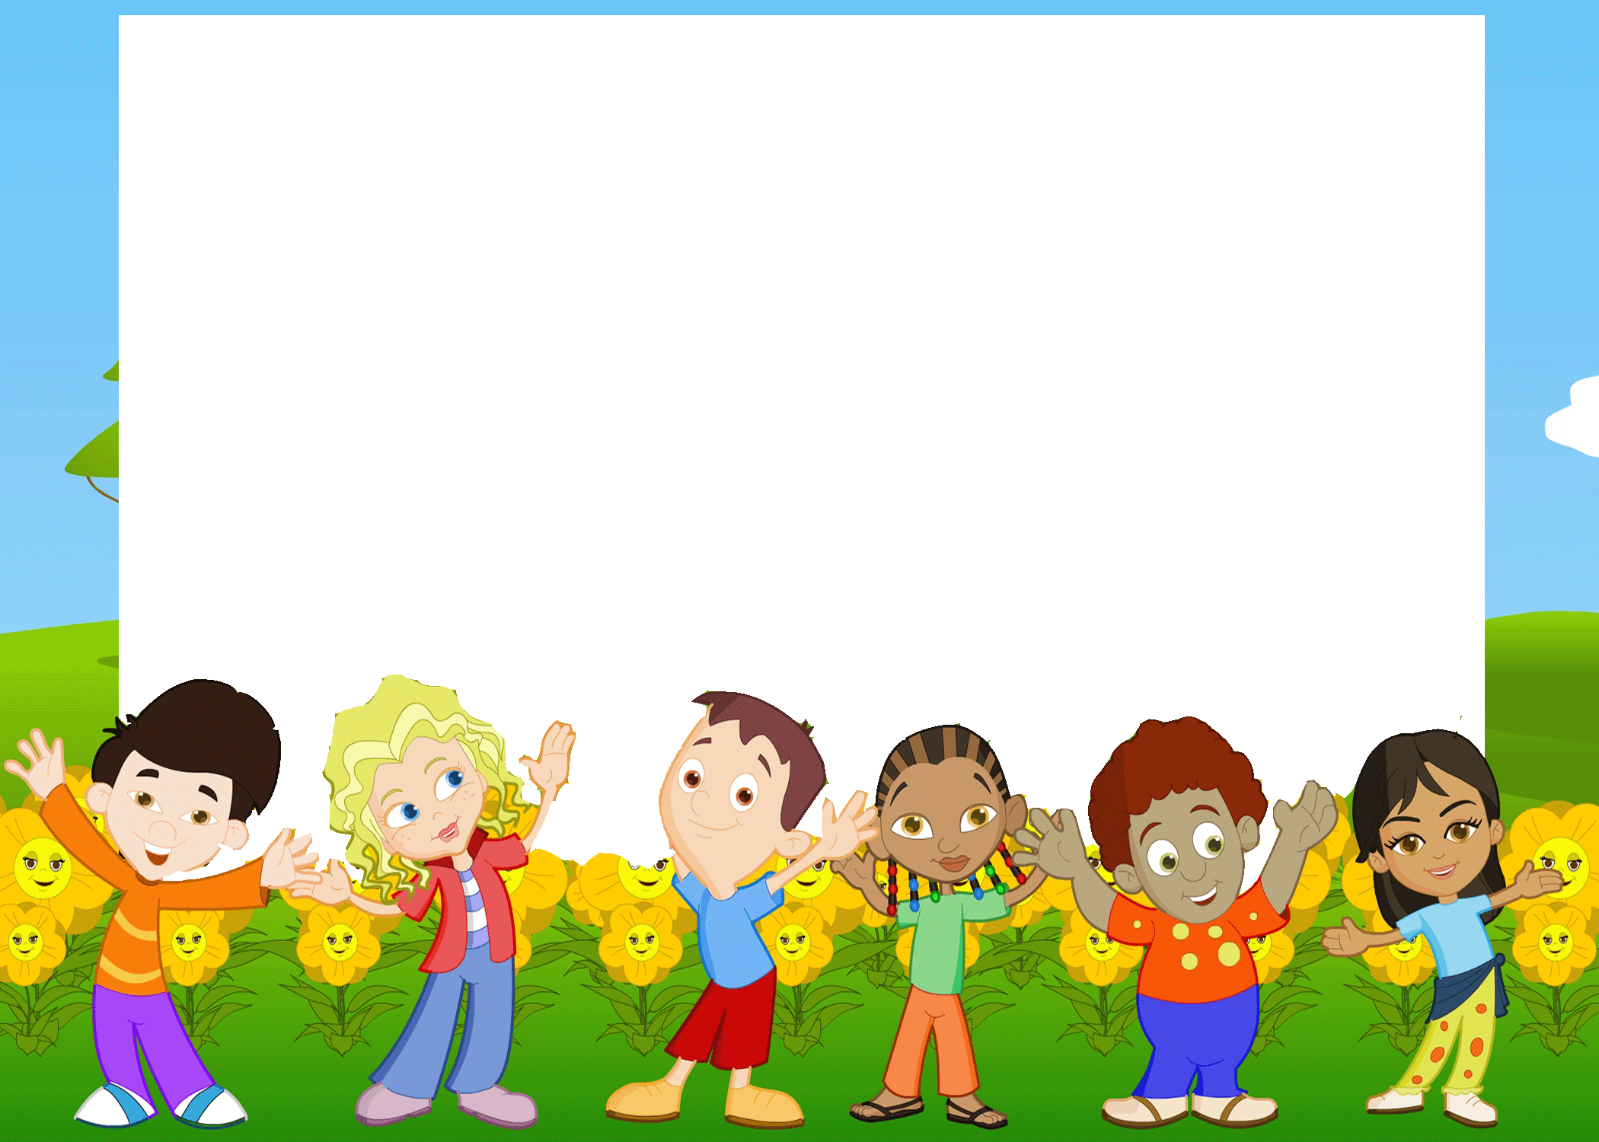

Ai nhanh, ai đúng?

Slide 19
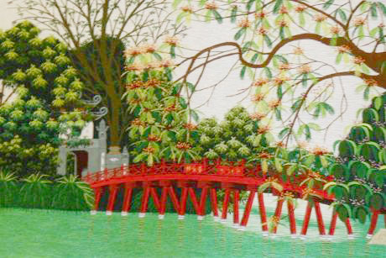

CÂU 1
Bức tranh này vẽ cảnh nơi nào?
Cầu Thê Húc

Slide 20
CÂU 2
What is your country’s name?
Viet Nam

Slide 21
CÂU 3
Hãy đọc đầy đủ bốn dòng thơ sau:
Những ngôi sao…………………………..
Chẳng bằng………………………………………
Đêm nay……………………………..
Mẹ là……………………………………………..

Slide 22
CÂU 4
Lắng nghe và cho biết tên bài hát sau.
Đất nước mến thương

Slide 23
CÂU 5
Trẻ em có bổn phận gì đối với đất nước và cộng đồng?
Trẻ em có bổn phận tuân theo pháp luật, tuân theo những quy định của cộng đồng.

Slide 24
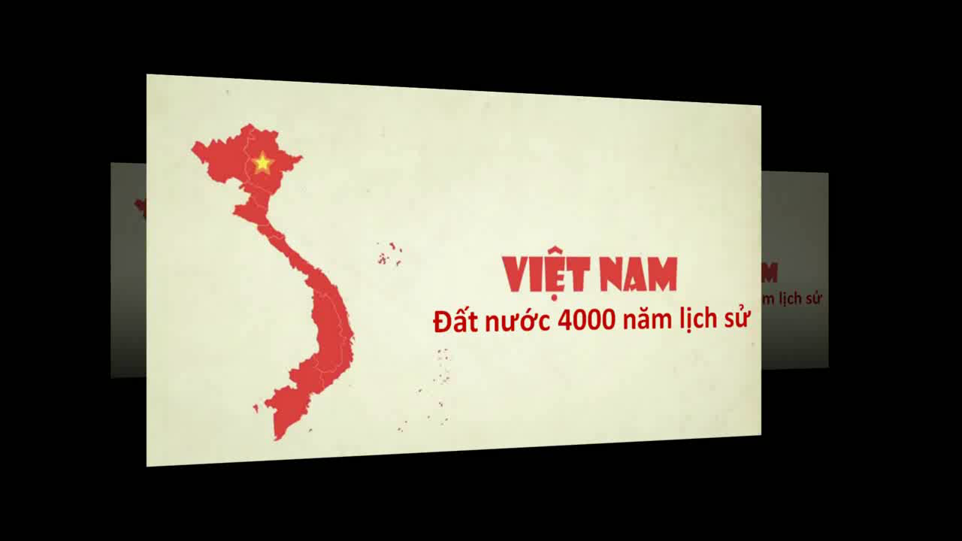

Slide 25


Việt Nam ơi!

Slide 26

HoẠT ĐỘNG NGOÀI GiỜ LÊN LỚP
Hội vui học tập

